Slide 1
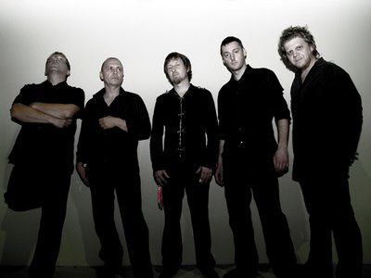
Dan D

Slide 2
KAZALO

Slide 3
ŽIVLJENJEPIS
Je Novomeška glasbena skupina
Nastala 1996 na pogorišču skupine Mercedes Band
Ustanovitelja sta:
Tomislav Jovanovič
Dušan Obradovič

Slide 4
ČLANI SKUPINE
- Tomislav Jovanovič - Tokac (glas, kitara)
Marko Turk - Tučo (kitara)
Nikola Sekulovič (bas kitara)
Boštjan Grubar (klaviature)
Dušan Obradinovič - Obra (bobni)
NEKDANJI ČLANI:
Primož Špelko
Aleš Bartelj
Andrej Zupančič

Slide 5
TOMISLAV JOVANOVIČ - TOKAC

Slide 6
SLOG

